Slide 1

CHÀO MỪNG QUÝ THẦY CÔ ĐẾN THĂM LỚP 1D
Môn: Toán
Bài 5: Mấy và mấy
Giáo viên: Bùi Thị Quỳnh
Lớp: 1D

Slide 2

Bài 5: Mấy và mấy

Slide 3
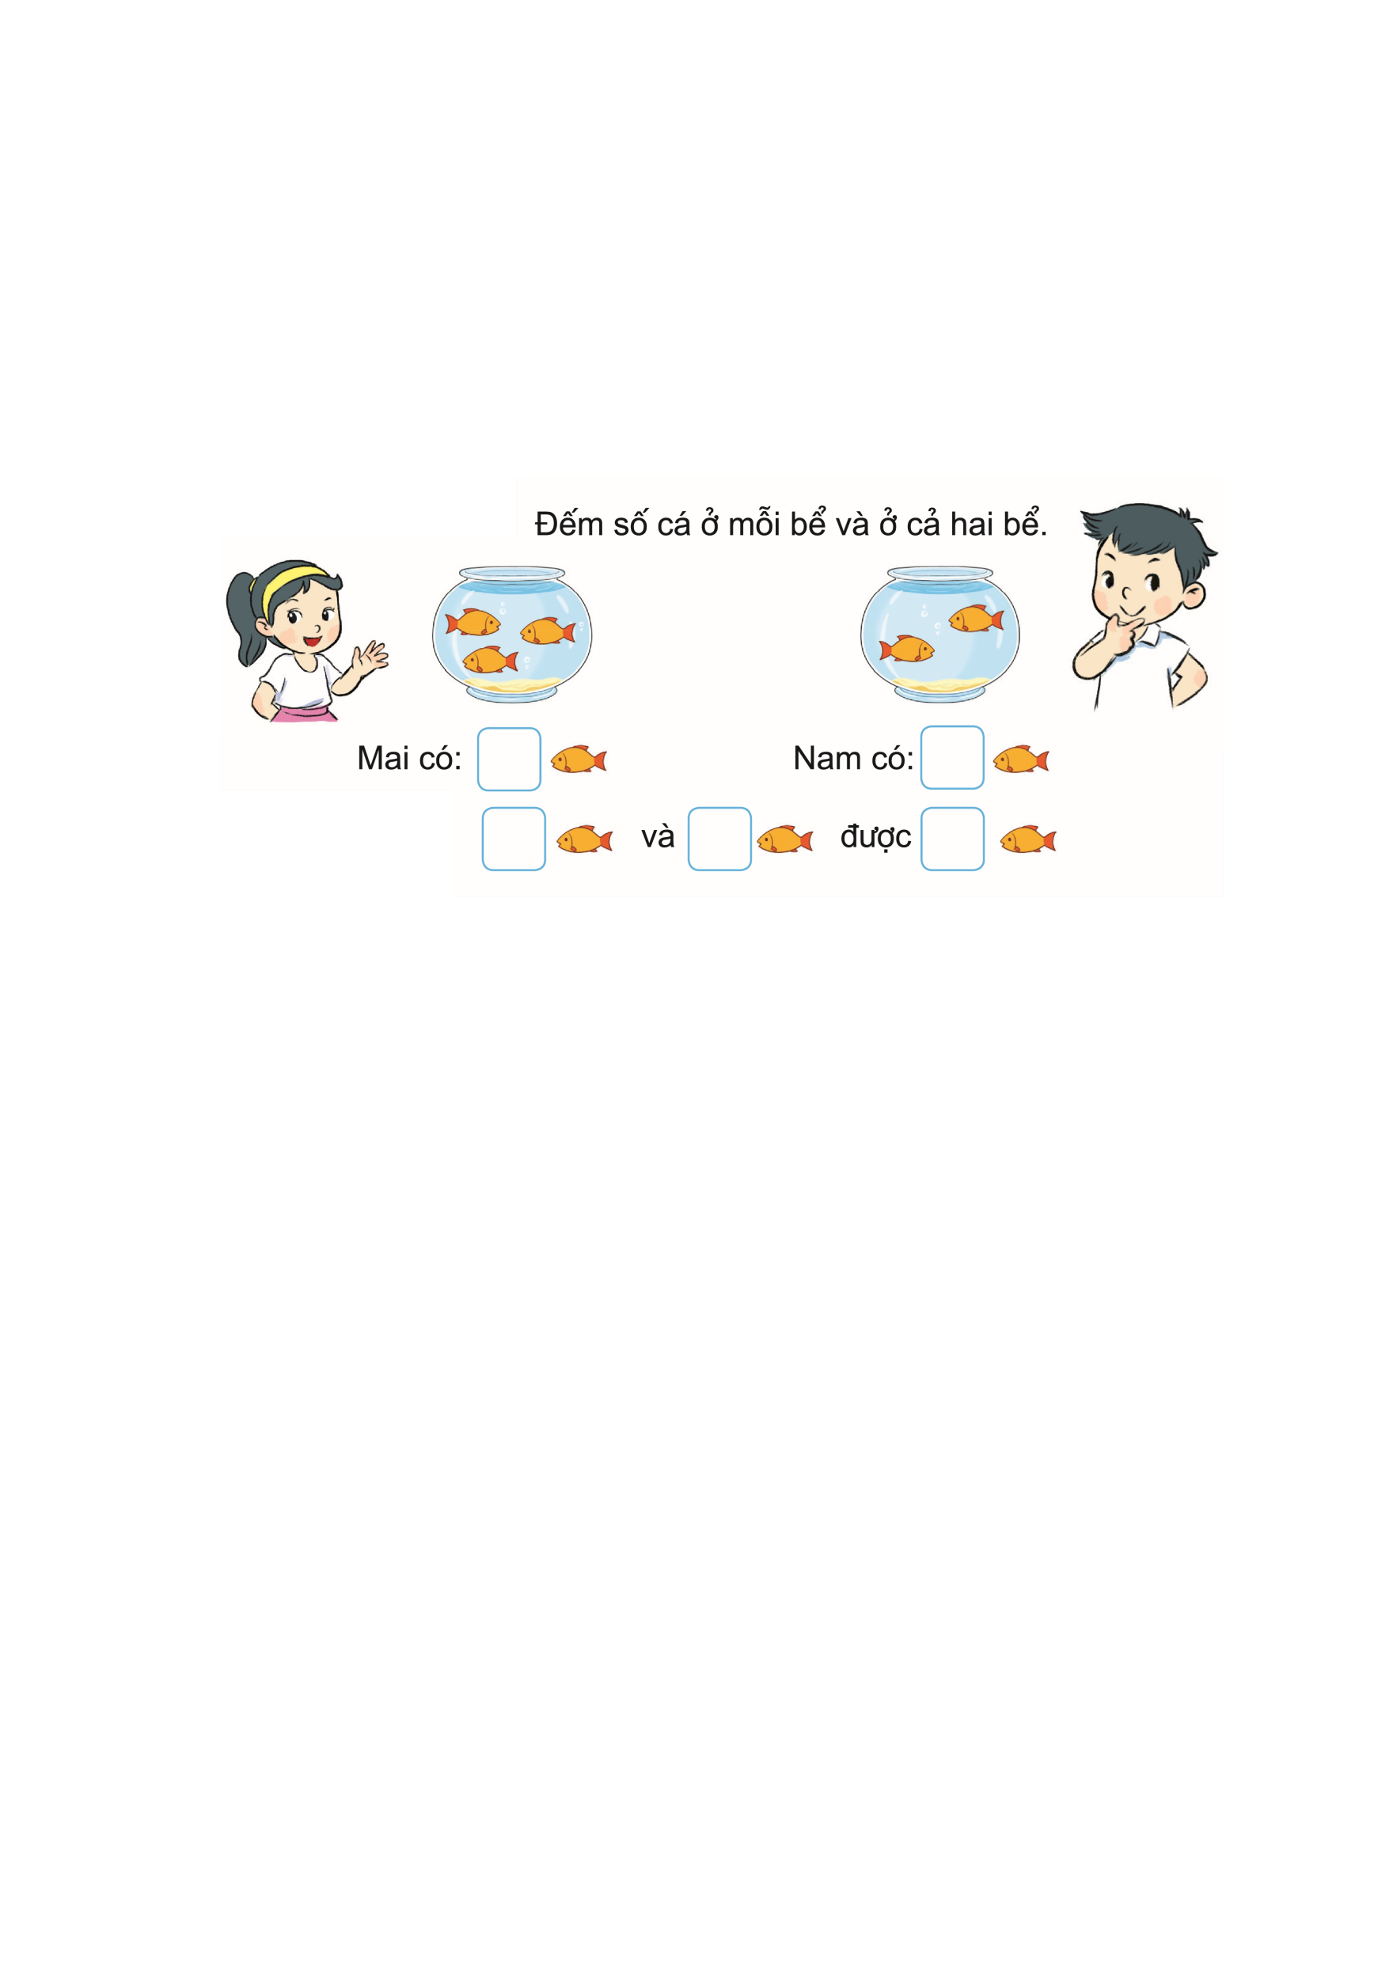

?
?
?
?
?

Slide 4

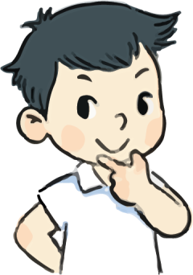










3
?
Nam coù:
2
?
?
?
3
vaø
ñöôïc
5
2
?
Mai coù:

Slide 5
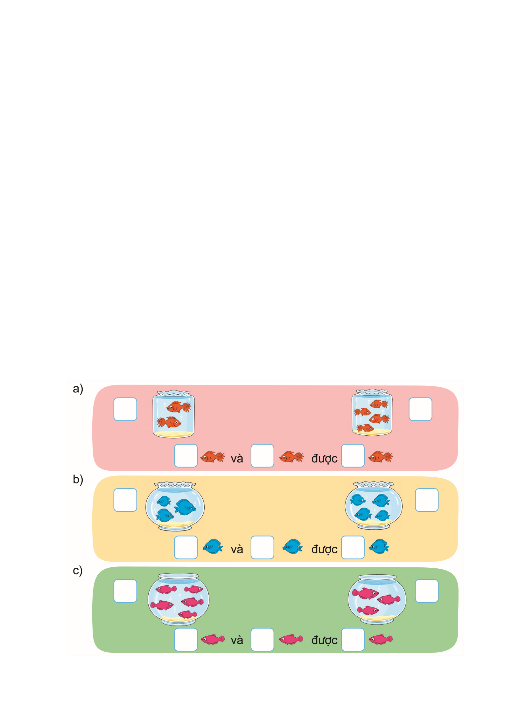

1
Soá?
?
?
?
?
?
?
?
?
?
?
?
?
?
?
?

Slide 6







a)
?
2
2
?
?
4
?
và
được
6
?
4

Slide 7








b)
?
3
?
?
7
3
4
?
và
được
4
?

Slide 8











c)
5
?
?
?
3
?
5
và
được
8
?
3

Slide 9
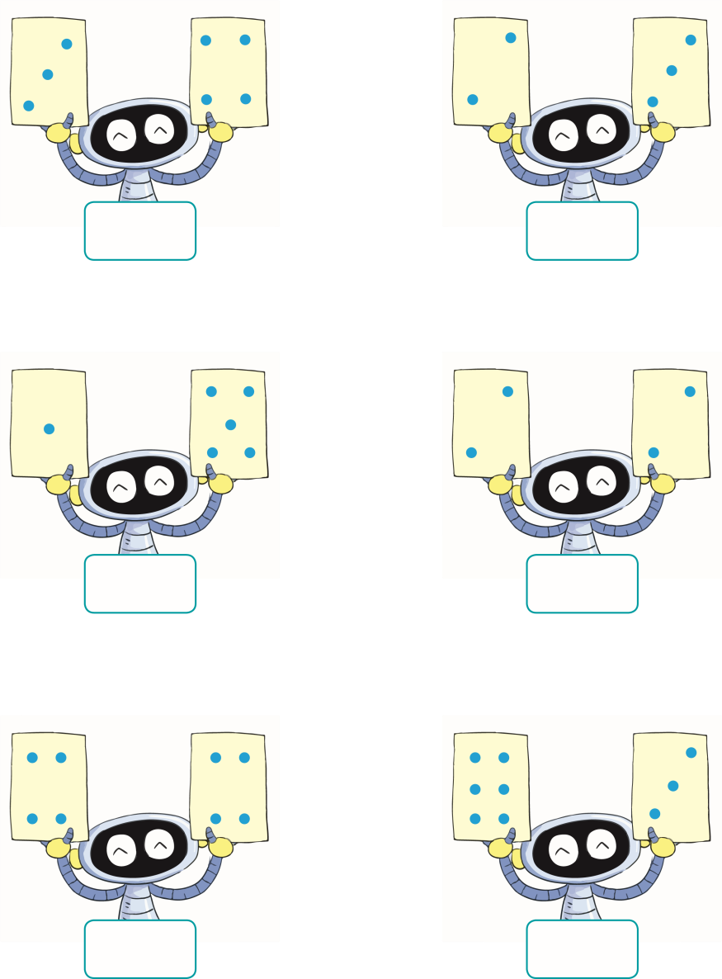
?
?
2. Soá?
?
?
?
?

Slide 10
Vaän duïng

